Slide 1
PROCES USTAWODAWCZY W SENACIE
SZKOLENIE DLA PRZEDSTAWICIELI SEKTORA POZARZĄDOWEGO
Warszawa 2022 r.

Slide 2
Senat podstawowe informacje
KONSTYTUCJA RZECZYPOSPOLITEJ POLSKIEJ zawiera najważniejsze przepisy dotyczące Senatu:
Art. 95. ust. 1. Władzę ustawodawczą w Rzeczypospolitej Polskiej sprawują Sejm i Senat.
Art. 97. ust. 1. Senat składa się ze 100 senatorów.
2. Wybory do Senatu są powszechne, bezpośrednie i odbywają się w głosowaniu tajnym.
Art. 118. ust. 1. Inicjatywa ustawodawcza przysługuje posłom, Senatowi, Prezydentowi Rzeczypospolitej i Radzie Ministrów.
Art. 121. ust.1. Ustawę uchwaloną przez Sejm Marszałek Sejmu przekazuje Senatowi.
2. Senat w ciągu 30 dni od dnia przekazania ustawy może ją przyjąć bez zmian, uchwalić poprawki albo uchwalić odrzucenie jej w całości. Jeżeli Senat w ciągu 30 dni od dnia przekazania ustawy nie podejmie stosownej uchwały, ustawę uznaje się za uchwaloną w brzmieniu przyjętym przez Sejm.
3. Uchwałę Senatu odrzucającą ustawę albo poprawkę zaproponowaną w uchwale Senatu uważa się za przyjętą, jeżeli Sejm nie odrzuci jej bezwzględną większością głosów w obecności co najmniej połowy ustawowej liczby posłów.
Senat to jeden z dwóch obok Sejmu, organów władzy ustawodawczej. Konstytucja zaaprobowała koncepcję Senatu jako izby dbającej o jakość prawa.

Slide 3
NAJWAŻNIEJSZE KOMPETNCJE SENATU W OBSZARZE LEGISLACJI
Udział Senatu wraz z Sejmem w procesie ustawodawczym.
Przygotowywanie projektów ustaw wykonujących zalecenia zawarte w wyrokach Trybunału Konstytucyjnego.
Inicjatywa ustawodawcza Senatu.
Współpraca Senatu z Sejmem, Radą Ministrów oraz Prezydentem w sprawach związanych z członkostwem Rzeczypospolitej Polskiej w Unii Europejskiej.

Slide 4
NAJWAŻNIEJSZE AKTY PRAWNE REGULUJĄCE PRACE SENATU
KONSTYTUCJA RZECZYPOSPOLITEJ POLSKIEJ ustawa z dnia 2 kwietnia 1997 r. (Dz.U. poz. 483, z późn. zm.)
USTAWA z dnia 9 maja 1996 r. O WYKONYWANIU MANDATU POSŁA I SENATORA (Dz.U. 2022 R. POZ. 1339)
Ustawa z dnia 8 października 2010 r. O WSPÓŁPRACY RADY MINISTRÓW Z SEJMEM I SENATEM W SPRAWACH ZWIĄZANYCH Z CZŁONKOSTWEM RZECZYPOSPOLITEJ POLSKIEJ W UNII EUROPEJSKIEJ (Dz.U. poz. 1395)
UCHWAŁA SENATU RZECZYPOSPOLITEJ POLSKIEJ W SPRAWIE REGULAMINU SENATU (OGŁASZANY W Monitorze polskim)

Slide 5
SENAT PODSTAWOWE INFORMACJE
Senat Rzeczypospolitej Polskiej jest organem władzy ustawodawczej, którego funkcjonowanie i zadania są określone w IV rozdziale Konstytucji.
Jako jeden z dwóch organów władzy ustawodawczej Senat ma prawo do inicjatywy ustawodawczej i uczestniczy w uchwalaniu ustaw. Są to dwa zasadnicze zadania Senatu w obszarze legislacji.
Organami Senatu są: Marszałek Senatu, Prezydium Senatu, Konwent Seniorów, komisje Senatu.

Slide 6
SENAT PODSTAWOWE INFORMACJE
Senat bierze udział w usuwaniu niezgodności ustawy z Konstytucją w zakresie stwierdzonym przez Trybunał Konstytucyjny, działający na skutek wniosku prezydenckiego skierowanego do Trybunału Konstytucyjnego przed podpisaniem ustawy przez głowę państwa.

Slide 7
SENAT PODSTAWOWE INFORMACJE
Konstytucja powierza Marszałkowi Senatu i grupie 30 senatorów obowiązek czuwania nad przestrzeganiem jej postanowień, dając im możliwość występowania do Trybunału Konstytucyjnego z wnioskami w sprawach dotyczących zgodności prawa z ustawą zasadniczą, a także zgodności z Konstytucją celów lub działalności partii politycznych.

Slide 8
SENAT PODSTAWOWE INFORMACJE
Rada Ministrów współpracuje z Senatem i Sejmem w sprawach związanych z członkostwem Rzeczypospolitej w Unii Europejskiej, w szczególności w zakresie stanowienia prawa unijnego, wnoszenia skarg do Trybunału Sprawiedliwości Unii Europejskiej oraz sprawowania przez przedstawicieli rządu prezydencji składów Rady.
Senat może podjąć uchwałę dotyczącą wniesienia do Trybunału Sprawiedliwości UE skargi w sprawie naruszenia zasady pomocniczości przez akt prawodawczy Unii.

Slide 9
SENAT PODSTAWOWE INFORMACJE
Istotną rolę ustrojową odgrywa – ukształtowana w praktyce i mająca oparcie w jego regulaminie – działalność Senatu na rzecz wykonywania orzeczeń Trybunału Konstytucyjnego w przedmiocie ustaw. Orzeczenie Trybunału Konstytucyjnego dotyczące zgodności ustawy z Konstytucją Marszałek Senatu kieruje do Komisji Ustawodawczej w celu zbadania konieczności ewentualnego zainicjowania działań ustawodawczych. Zadaniem tej komisji jest przedłożenie Marszałkowi Senatu wniosku o podjęcie inicjatywy ustawodawczej.

Slide 10
SENAT PODSTAWOWE INFORMACJE
Projekt ustawy o zmianie ustawy – Prawo o adwokaturze oraz ustawy o radcach prawnych
Wniesienie projektu 22 KWIETNIA 2022 R.
przedstawiciel wnioskodawcy senator Krzysztof Kwiatkowski
Sygn. akt SK 66/19 oraz S 1/20.
Projektowana ustawa ma na celu ochronę praw majątkowych adwokatów oraz radców prawnych świadczących pomoc prawną z urzędu, których warunki wynagradzania były uregulowane na znacznie mniej korzystnych zasadach niż adwokatów i radców prawnych reprezentujących swoich klientów na podstawie zawartej z nimi umowy.

Slide 11
SENAT PODSTAWOWE INFORMACJE
Projekt ustawy o zmianie ustawy o działalności leczniczej
Wyrok TK z dnia 20 listopada 2019 Sygn. akt K 4/17.
Projekt ustawy ma na celu zminimalizowanie przypadków konieczności likwidowania szpitali i innych samodzielnych publicznych zakładów opieki zdrowotnej w sytuacji, gdy wykazują one straty netto wynikające z nakładania przez ustawodawcę nowych obowiązków, bez zapewnienia na ich realizację wystarczających środków. Zgodnie z projektowanymi przepisami strata netto tych placówek, gdy ich funkcjonowanie jest konieczne dla ludności, będzie pokrywana z budżetu państwa, a nie jak dotychczas z budżetu jednostek samorządu terytorialnego.
Wniesienie projektu dnia 13 lipca 2021
przedstawiciel wnioskodawcy senator Ewa Matecka PDF Druk nr 458

Slide 12
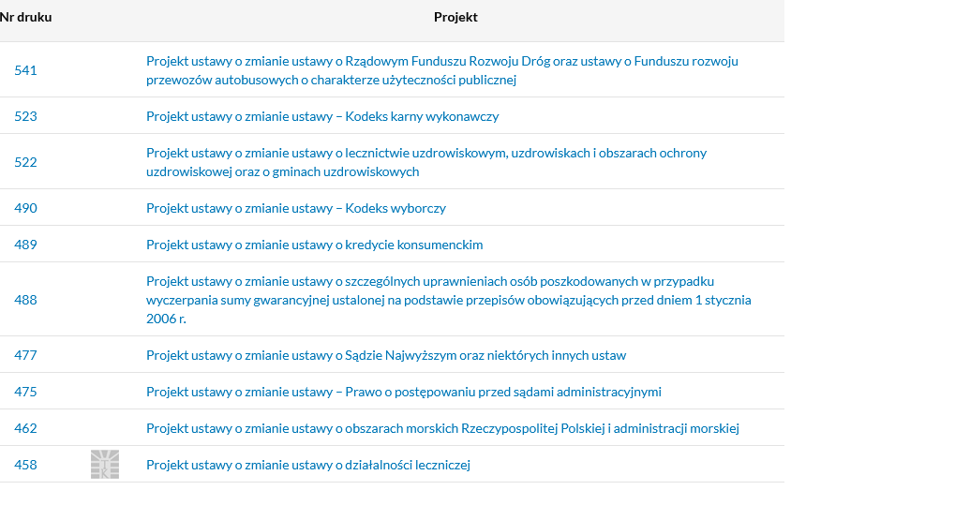

Slide 13
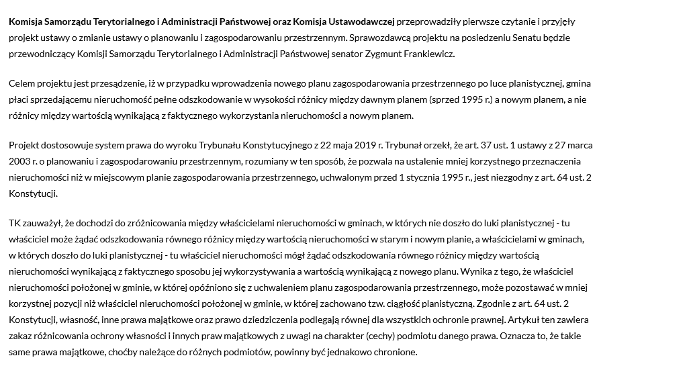

Slide 14
SENAT PODSTAWOWE INFORMACJE
W Senacie działa Komisja Ustawodawcza, jej zakres działania to ogólna problematyka legislacyjna i spójności prawa, rozpatrywanie zmian Konstytucji, regulacji kodeksowych, inicjatyw ustawodawczych i uchwałodawczych Senatu, analiza orzecznictwa Trybunału Konstytucyjnego i podejmowanie działań ustawodawczych mających na celu wykonanie wyroków Trybunału Konstytucyjnego.

Slide 15
SENAT- WYSŁUCHANIE PUBLICZNE
Wysłuchanie publiczne to umożliwienie dojścia do głosu obywateli podczas procesu tworzenia prawa.
Wysłuchanie publiczne nie powinno być mylone z konsultacjami społecznymi. W odróżnieniu od konsultacji społecznych, wysłuchanie publiczne ma określoną procedurę, która gwarantuje:
jawność – swobodny wstęp zainteresowanych osób i organizacji, obecność mediów, udostępnienie protokołów;
równość praw – podczas wysłuchiwania publicznego znany ekspert, przyjaciel polityków oraz zwykły obywatel z ulicy mają te same prawa (np. czas wypowiedzi);
szczegółowy protokół – dokumentuje przebieg dyskusji oraz zawiera informacje o osobach zabierających głos;
unormowane zasady prowadzenia wysłuchania publicznego, które wiążą zarówno jego uczestników, jak i organizatorów;
sformułowanie wniosków – obowiązkiem prowadzącego wysłuchanie publiczne jest krótkie opisanie dyskusji i wynikających z niej wniosków.

Slide 16
SENAT- WYSŁUCHANIE PUBLICZNE
Art. 80. Regulaminu Senatu
Komisje senackie mogą podjąć uchwałę o przeprowadzeniu wysłuchania publicznego dotyczącego projektu ustawy, wskazując w szczególności dzień i godzinę jego przeprowadzenia.
Komisje senackie po rozpatrzeniu projektu ustawy przygotowują, w terminie nie dłuższym niż 2 miesiące, a w przypadku podjęcia uchwały, o której mowa w ust. 1b – 3 miesiące, od dnia skierowania projektu przez Marszałka Senatu, wspólne sprawozdanie, w którym przedstawiają wniosek o:
1) przyjęcie projektu bez poprawek;
2) przyjęcie projektu z poprawkami w formie tekstu jednolitego projektu;
3) odrzucenie projektu.

Slide 17
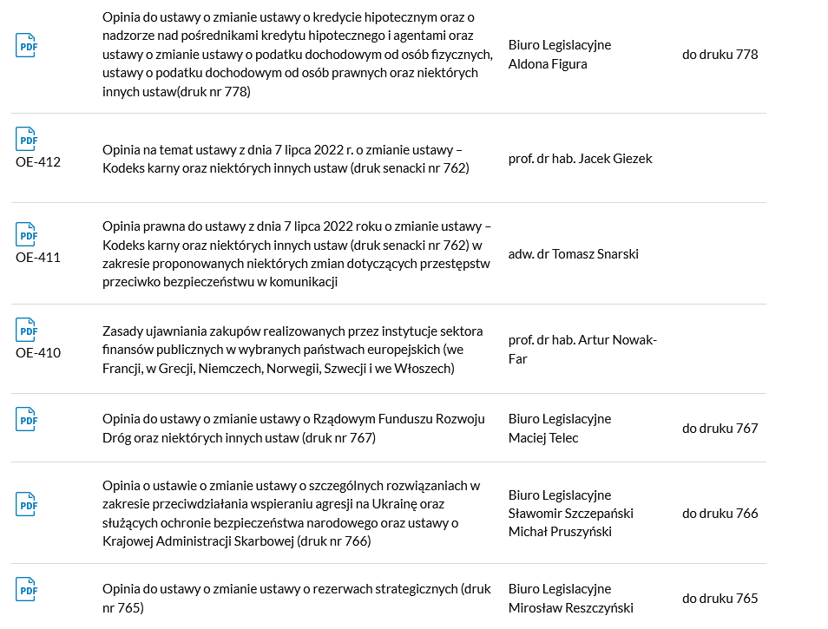
SENAT PODSTAWOWE INFORMACJE

Slide 18
SENAT PODSTAWOWE INFORMACJE
Inicjatywa ustawodawcza Senatu RP
Art. 118. 1. Inicjatywa ustawodawcza przysługuje posłom, Senatowi, Prezydentowi Rzeczypospolitej i Radzie Ministrów.
W zakresie inicjatywy ustawodawczej Senatu Konstytucja jednoznacznie przesądza, że jest to kompetencja całego Senatu, a więc izby in pleno. Przyjmuje się, że w celu podjęcia inicjatywy ustawodawczej konieczna jest uchwała Senatu.
Głosowanie Senatu w ramach jego inicjatywy ustawodawczej obejmuje dwa etapy:
1) głosowanie nad projektem ustawy powstającym w ramach inicjatywy ustawodawczej Senatu
2) głosowanie na uchwałą kierującą projekt ustawy do Sejmu

Slide 19
SENAT PODSTAWOWE INFORMACJE
Tryb podejmowania inicjatyw ustawodawczych przez Senat.
Szczegółowe regulacje dotyczące procedury podejmowania inicjatyw senackich zawarte są w dziale IX Regulaminu Senatu pt. "Postępowanie w sprawie inicjatyw ustawodawczych Senatu i innych uchwał".
Rozpatrywanie projektów ustaw odbywa się w trzech czytaniach. Wnioskodawca, do czasu zakończenia drugiego czytania, może wycofać wniesiony przez siebie projekt. Wniosek o podjęcie inicjatywy ustawodawczej złożony przez co najmniej 10 senatorów uważa się za wycofany również wówczas, gdy liczba senatorów popierających wniosek jest mniejsza niż 10.

Slide 20
SENAT PODSTAWOWE INFORMACJE
Rozpatrywanie projektów ustaw, czy też faktycznie "propozycji projektów", odbywa się w trzech czytaniach, z tym że pierwsze z nich ma miejsce na posiedzeniach komisji senackich, w tym obligatoryjnie Komisji Ustawodawczej. Drugie i trzecie czytanie odbywa się na posiedzeniach Senatu.
W zakresie inicjatyw ustawodawczych Senatu Konstytucja RP jednoznacznie stanowi, że jest to kompetencja Senatu, a więc izby in pleno. Nie ulega więc wątpliwości, że w celu podjęcia inicjatywy ustawodawczej konieczna jest uchwała Senatu. W doktrynie stanowisko akcentujące przyznanie kompetencji do podejmowania inicjatyw wyłącznie całemu Senatowi jest w zasadzie jednolite.

Slide 21
SENAT PODSTAWOWE INFORMACJE
Udział Senatu w postępowaniu ustawodawczym
Art. 121 ust. 1. Ustawę uchwaloną przez Sejm Marszałek Sejmu przekazuje Senatowi.
2. Senat w ciągu 30 dni od dnia przekazania ustawy może ją przyjąć bez zmian, uchwalić poprawki albo uchwalić odrzucenie jej w całości. Jeżeli Senat w ciągu 30 dni od dnia przekazania ustawy nie podejmie stosownej uchwały, ustawę uznaje się za uchwaloną w brzmieniu przyjętym przez Sejm.
3. Uchwałę Senatu odrzucającą ustawę albo poprawkę zaproponowaną w uchwale Senatu uważa się za przyjętą, jeżeli Sejm nie odrzuci jej bezwzględną większością głosów w obecności co najmniej połowy ustawowej liczby posłów.

Slide 22
SENAT PODSTAWOWE INFORMACJE
Poprawki senackie
Uchwalenie poprawek stanowi drugą z proceduralnych możliwości odniesienia się przez Senat do rozpatrywanej ustawy, przy czym należy pamiętać, że jest to kompetencja całej izby.
Poprawki Senatu "mogą mieć charakter legislacyjny, jak i merytoryczny; dotyczyć jednak muszą wprost materii, która była przedmiotem regulacji w tym tekście, który został przekazany Senatowi" (orzeczenie Trybunału Konstytucyjnego z 23 listopada 1993 r.).
Pojęcie "materia ustawy" jest rozumiane ściśle, co dobitnie uwidacznia się w przypadku granic materii poprawek do ustaw nowelizujących inne ustawy. Granicą dopuszczalnego zakresu poprawek senackich jest bowiem materia ustawy nowelizującej.

Slide 23
SENAT PODSTAWOWE INFORMACJE
Odrzucenie ustawy.
Inaczej niż w wypadku przyjęcia ustawy bez zmian, jej odrzucenie przez Senat zawsze wymaga podjęcia uchwały przez izbę. W obecnym stanie prawnym odrzucenie ustawy stanowi osobny typ decyzji Senatu odnośnie do ustawy. Odrzucenie ustawy oznacza negatywną ocenę całości ustawy przez Senat. Zatem jeśli izba uznałaby, że jakikolwiek wycinek regulacji zawartych w ustawie powinien w niej pozostać, to usunięcie pozostałych przepisów powinno zostać dokonane w postaci uchwalenia stosownych poprawek.
Senat może odrzucić ustawę w całości; wtedy ustawa jest przekazywana sejmowi z zaznaczeniem, iż Senat nie wyraża zgody na daną ustawę.

Slide 24
SENAT PODSTAWOWE INFORMACJE
Projekt uchwały Senatu może być wniesiony przez komisję, senatorów lub senatora, chyba że Regulamin Senatu stanowi inaczej. Marszałek Senatu może zażądać od wnioskodawcy uzasadnienia projektu uchwały. Rozpatrywanie projektów uchwał odbywa się w trzech czytaniach. Komisje mogą postanowić o łącznym rozpatrzeniu skierowanych do nich projektów uchwał.
W takim przypadku we wspólnym sprawozdaniu komisje przedstawiają wniosek o przyjęcie projektów w formie jednego tekstu jednolitego albo wnioski o odrzucenie każdego projektu. Projekt uchwały Senatu uzgodniony ze wszystkimi klubami i kołami senackimi Marszałek Senatu może włączyć do projektu porządku obrad posiedzenia Senatu z pominięciem pierwszego czytania.

